Slide 1
Heizungsanlage Dashboard
msg systems ag | Nhat Khanh Huy Tran
Notes:
Hallo, ich bin Huy.

Slide 2
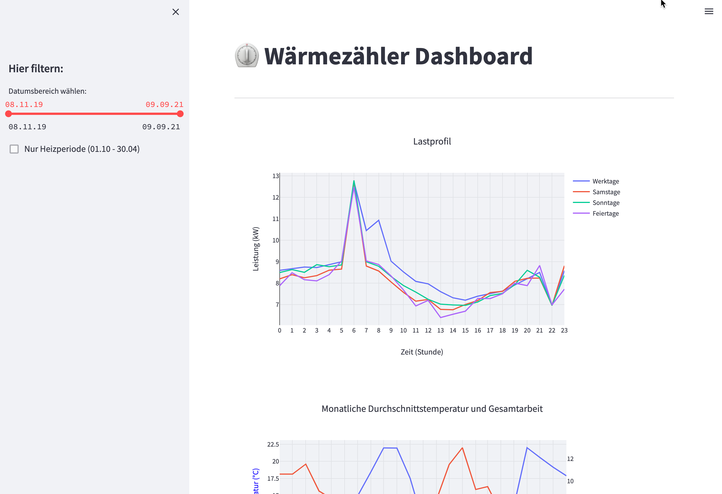
Inhalt
Fragestellung
Das Program: Heizungsanlage Dashboard
Features
Entwicklung, Deployment
Beantwortung der Fragen mit Hilfe des Programms

Slide 3
Fragestellung
Wärmezählerdaten (Arbeit, Leistung & Volumenstrom) sowie Temperatur-Sensordaten (insbes. die Außentemperatur) einer mit Fernwärme versorgten Heizungsanlage
3 Fragen
Gibt es einen Unterschied in Lastprofilen zwischen Werktagen, Samstagen und Sonn- und Feiertagen (Das Haus befindet sich in Bayern)?
Kann man aus den Daten die Heizperiode ermitteln?
Gibt es eine Nachtabsenkung während der Heizperiode?

Slide 4
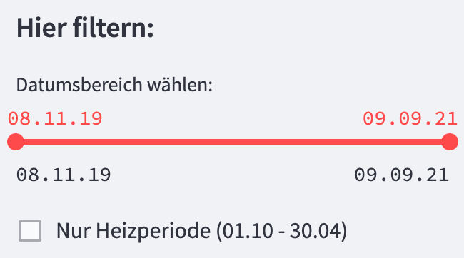
Heizungsanlage Dashboard - Features
Filters

Slide 5
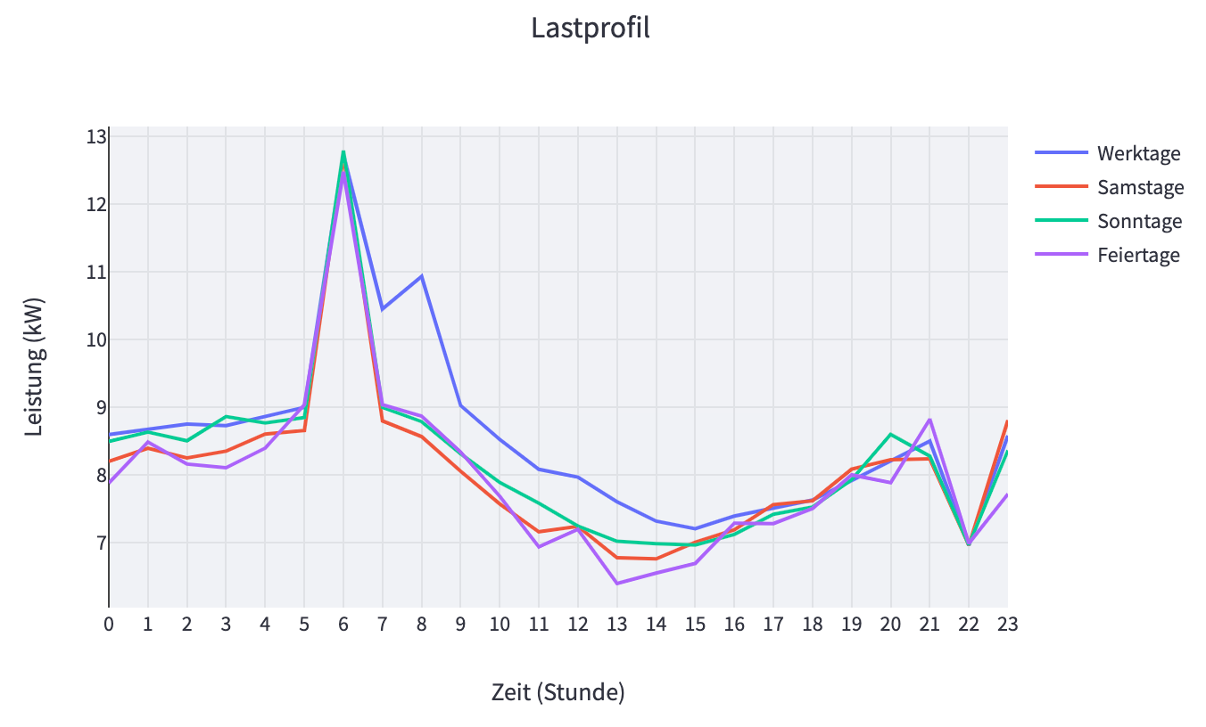
Heizungsanlage Dashboard - Features
Lastprofil-Chart

Slide 6
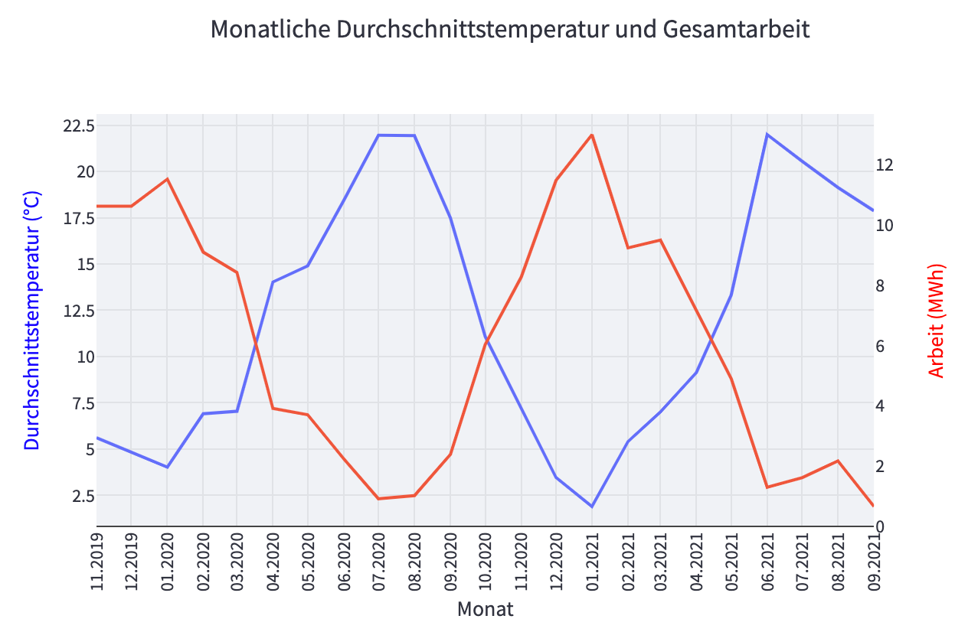
Heizungsanlage Dashboard - Features
Monatliche Durchschnittstemperatur und Gesamtarbeit-Chart

Slide 7
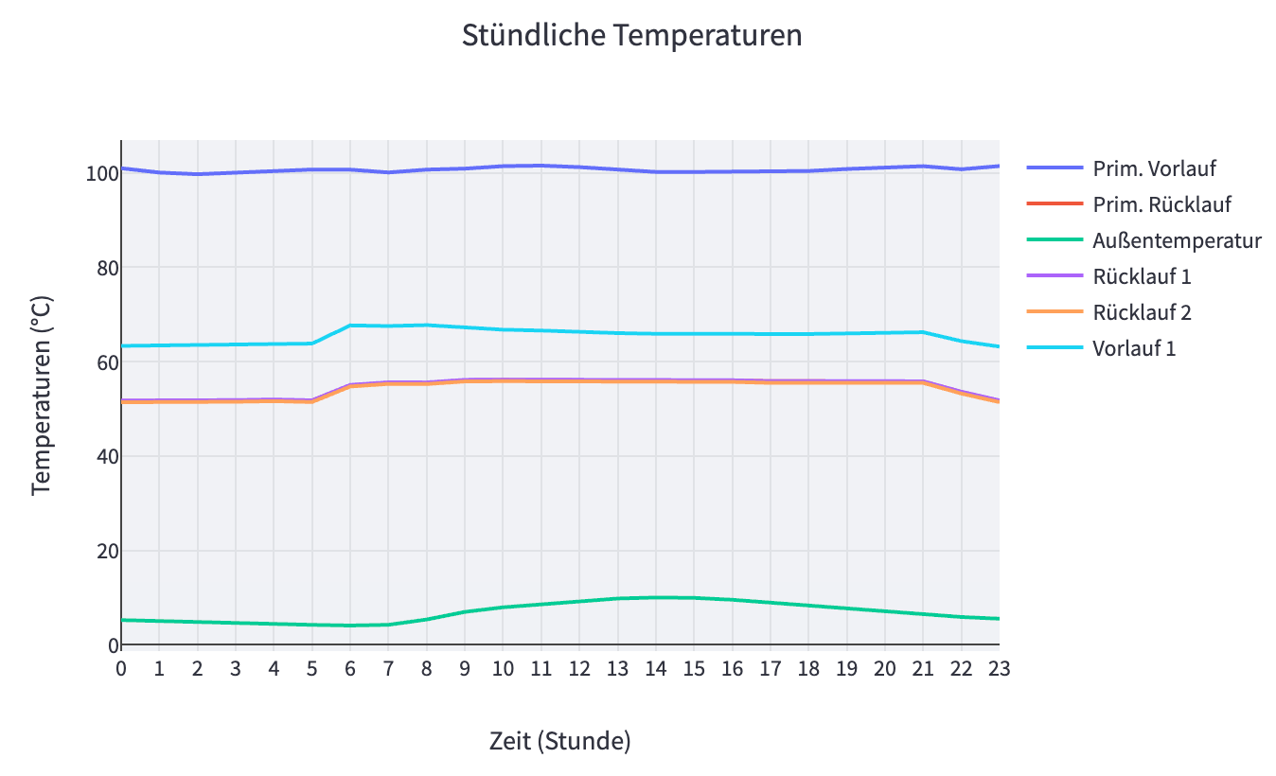
Heizungsanlage Dashboard - Features
Stündliche Temperaturen

Slide 8
Heizungsanlage Dashboard - Entwicklung, Deployment
Daten mit Jupyter-Lab untersuchen
Interaktive Dashboards mit Streamlit, Plotly
app.py: Hauptanwendungsdatei für Streamlit.
data_processing.py: Enthält Funktionen zur Verarbeitung und Filterung von Daten.
charts.py: Enthält Funktionen zur Erstellung von Plotly-Charts.
sidebar.py: Enthält die Funktion zum Erstellen der Seitenleiste von Streamlit.
Verwaltung von Packages mit pipenv
Deployment mit Streamlit Cloud

Slide 9
Beantwortung der Fragen
Gibt es einen Unterschied in Lastprofilen zwischen Werktagen, Samstagen und Sonn- und Feiertagen (Das Haus befindet sich in Bayern)?

Slide 10
Beantwortung der Fragen
Kann man aus den Daten die Heizperiode ermitteln?

Slide 11
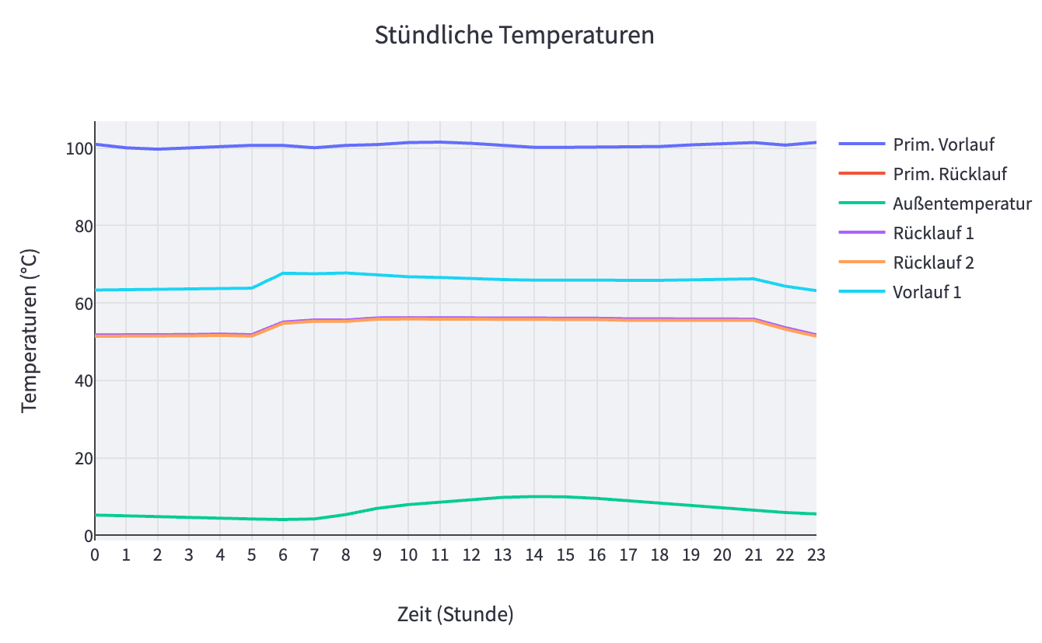
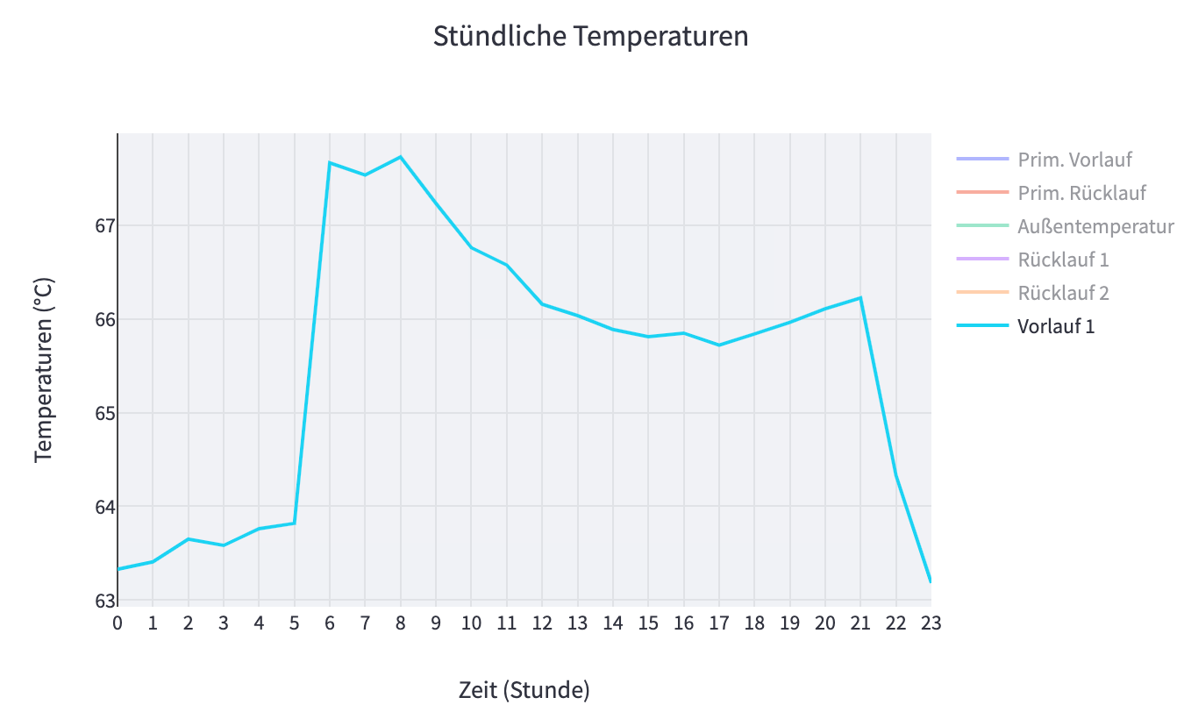
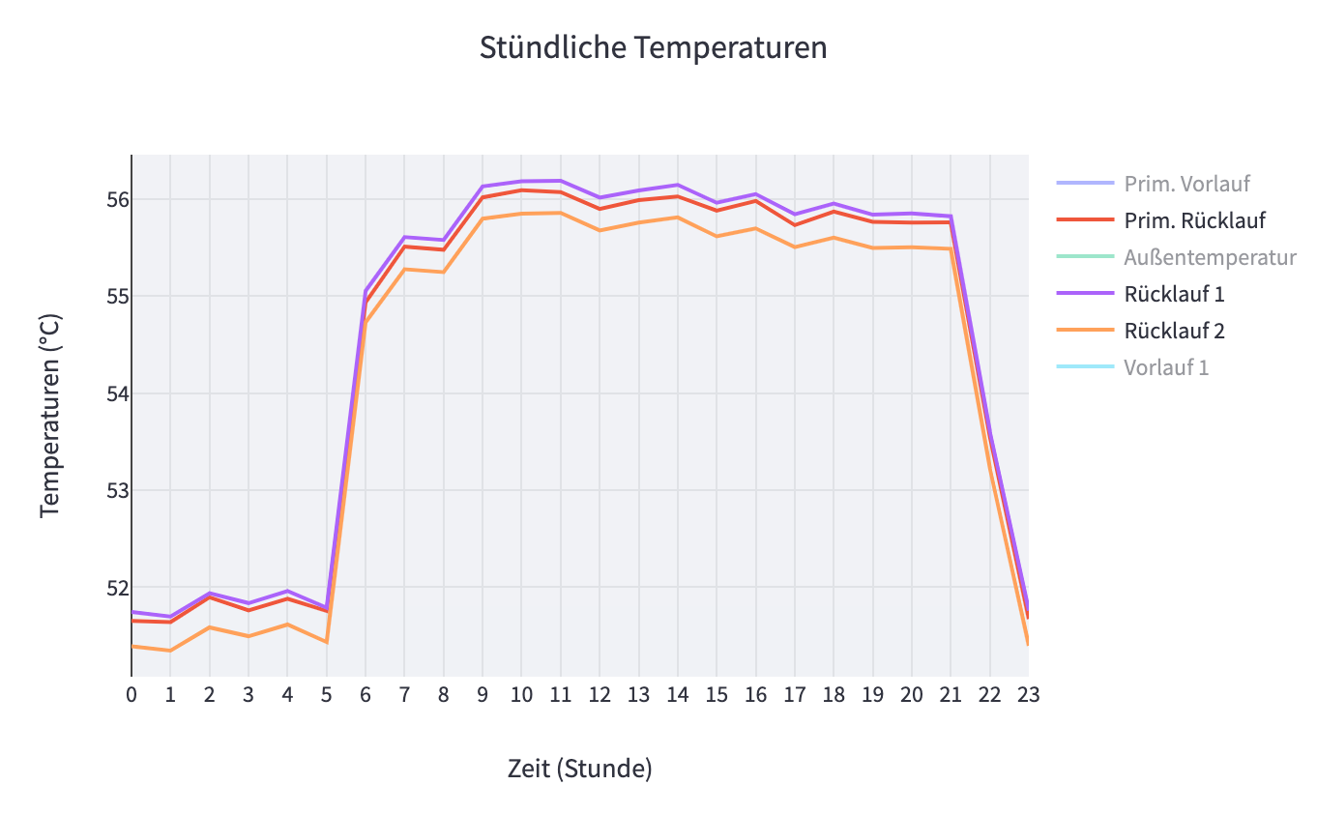
Beantwortung der Fragen
Gibt es eine Nachtabsenkung während der Heizperiode?

Slide 12
Vielen Dank für eure Aufmerksamkeit!

